Slide 1
Beta OA1 Prospectiva 2

Slide 2
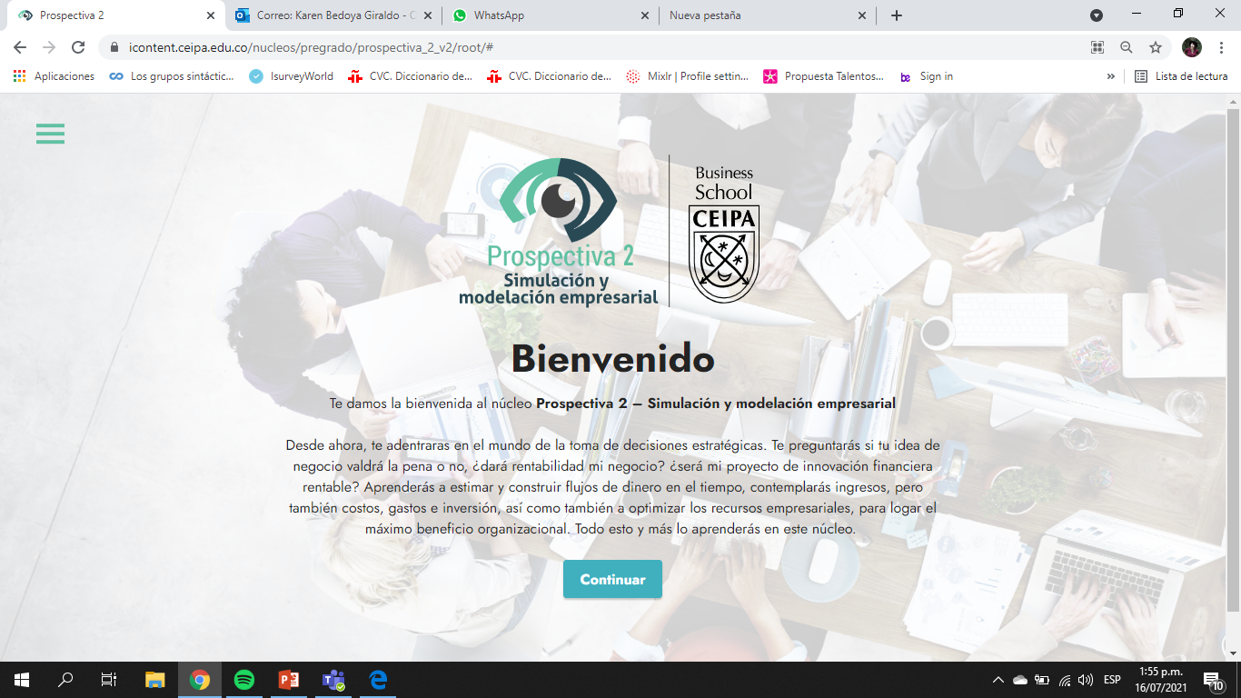
adentrarás
negocio?, ¿será

Slide 3
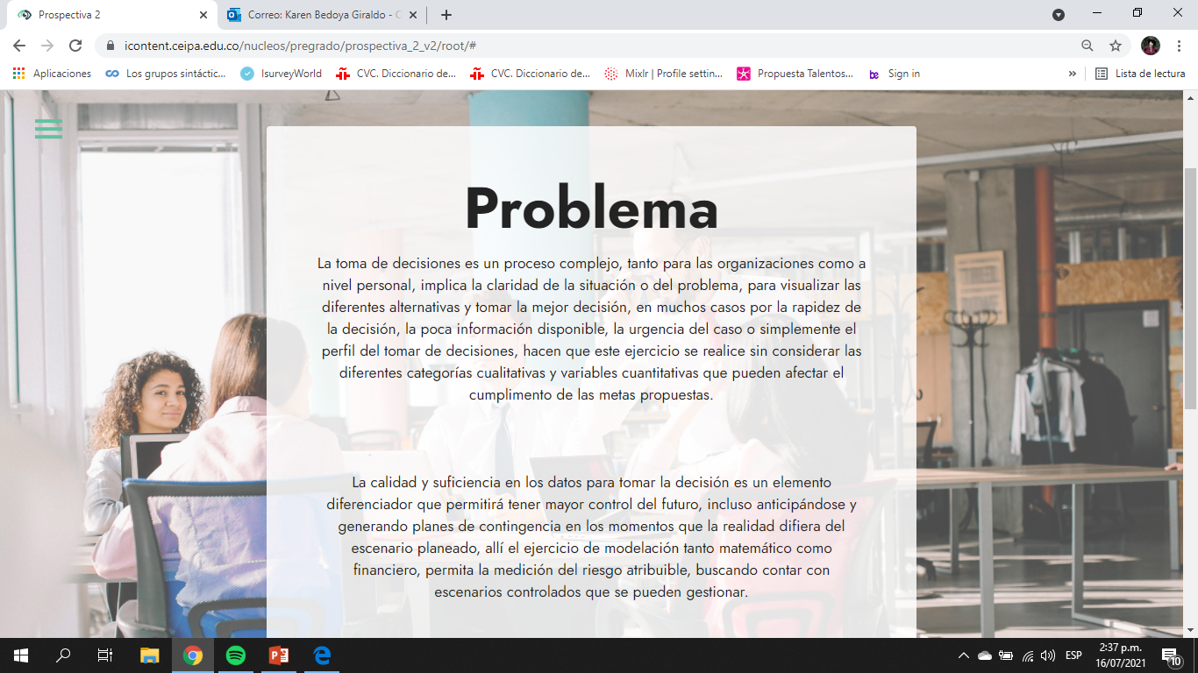
del tomador
permite

Slide 4
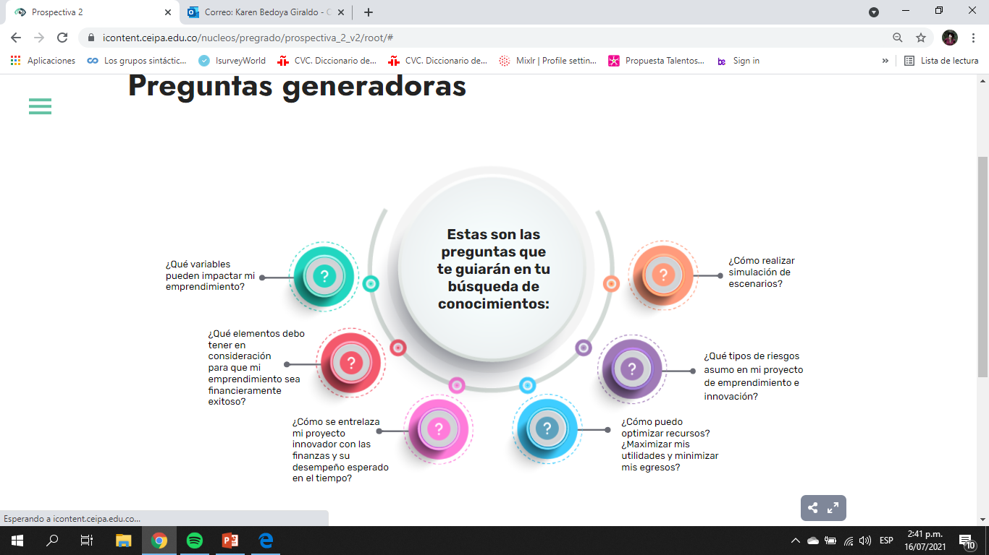
¿Cómo puedo optimizar recursos, maximizar mis utilidades y minimizar mis egresos?

Slide 5
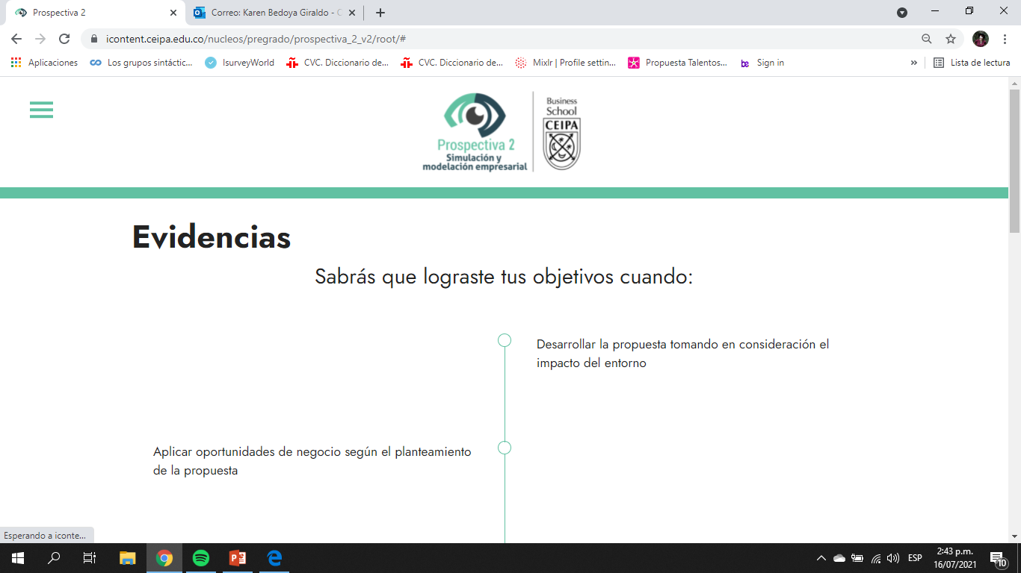
Sabrás que lograste tus objetivos cuando puedas:
Poner punto final a cada texto.
Poner punto final a cada texto.

Slide 6
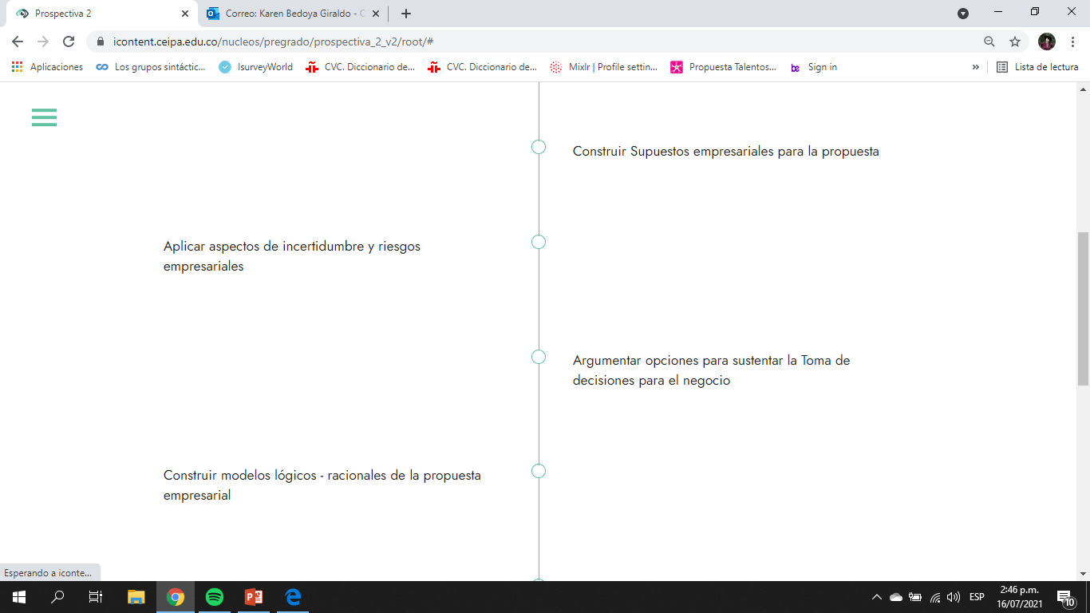
Poner punto final a cada texto.
supuestos
Poner punto final a cada texto.
Poner punto final a cada texto.
toma
Poner punto final a cada texto.

Slide 7
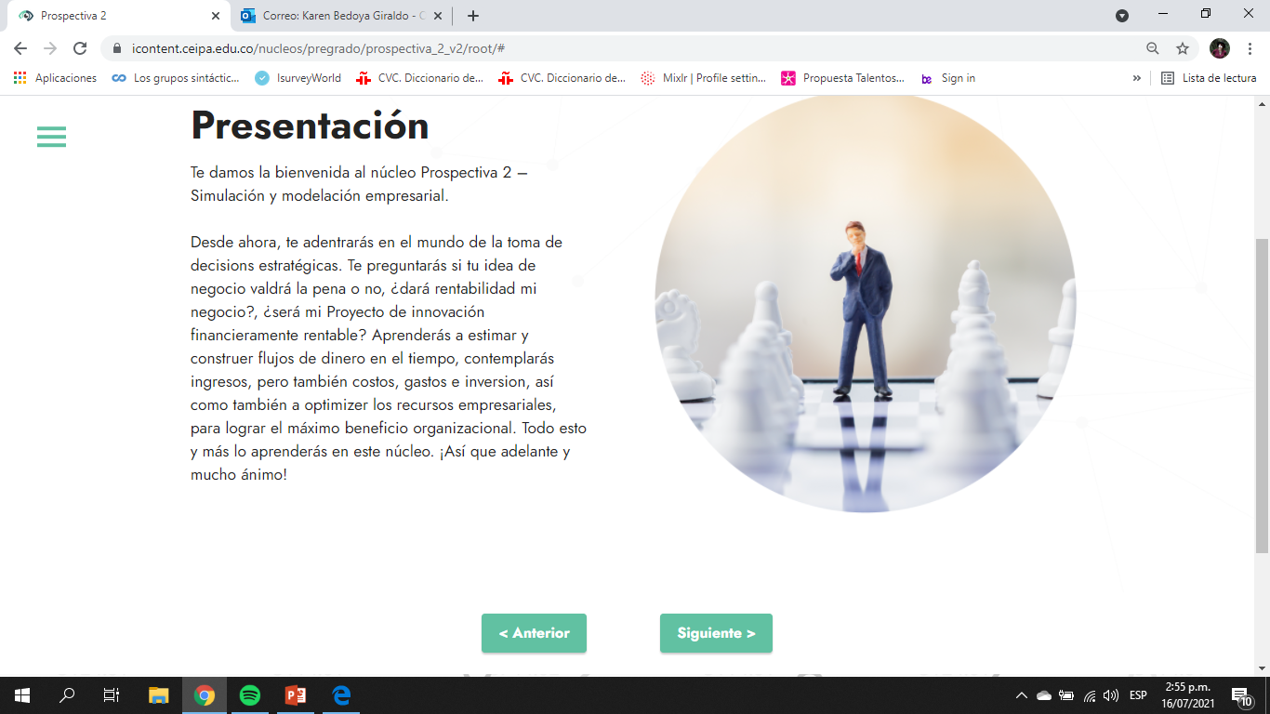
​Eres bienvenido al núcleo problémico de Prospectiva, especialmente dedicado a la aplicación de los múltiples conocimientos y competencias adquiridas en núcleos anteriores, pero con especial énfasis en el ámbito numérico.
Para este núcleo, tendrás la oportunidad de utilizar una serie de herramientas cuantitativas que permitan modelar, proyectar, optimizar e inclusive valorar financieramente la viabilidad de cualquier negocio.
​
​Este objeto particular se enfoca en la concepción estructural de los modelos, desarrollando la habilidad de poder sistematizar cualquier problema administrativo en uno o varios modelos de carácter estructural.
En este objeto de aprendizaje conocerás las potencialidades de reducir las problemáticas gerenciales en sus elementos causales y los efectos que originan y pueden darse en un futuro. Aspectos como la identificación de patrones, el modelaje y posterior proyección son fundamentales para el establecimiento de escenarios y planificaciones futuras, que pueden generar el éxito o fracaso de una corporación.
De esta manera, siempre debemos pensar en el futuro, tomando como información previa el comportamiento histórico y actual de la corporación.
Cambiar por el texto que se anexa

Slide 8
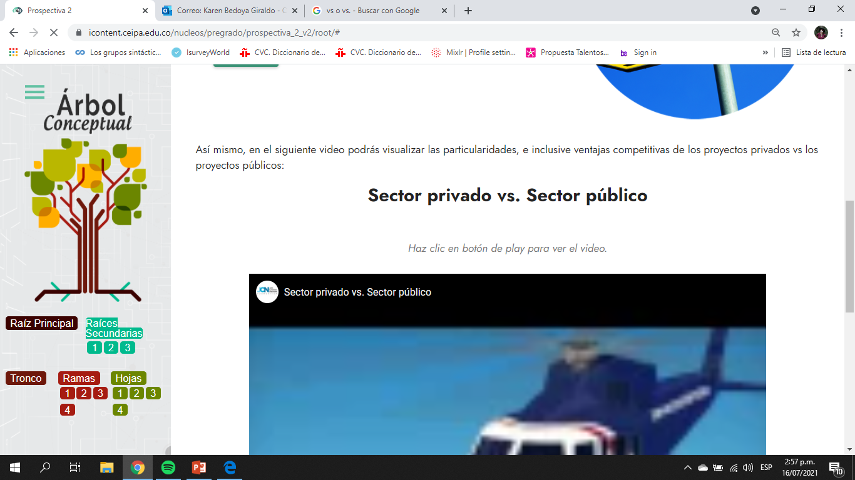
vs.

Slide 9
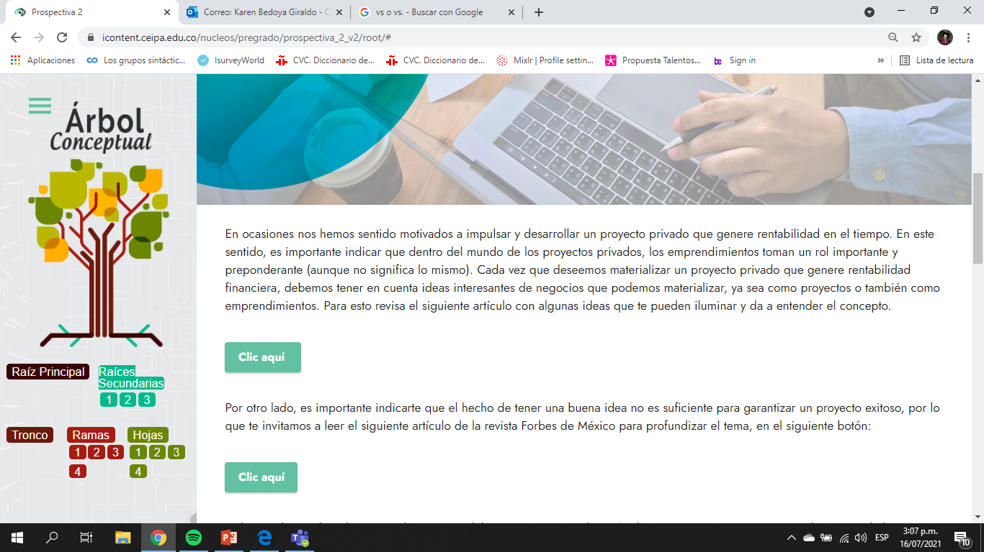
dar

Slide 10
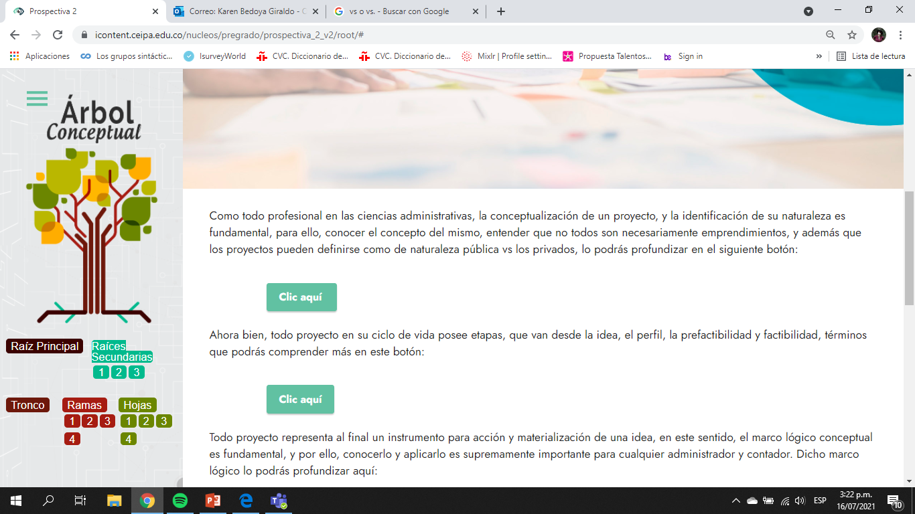
vs.

Slide 11
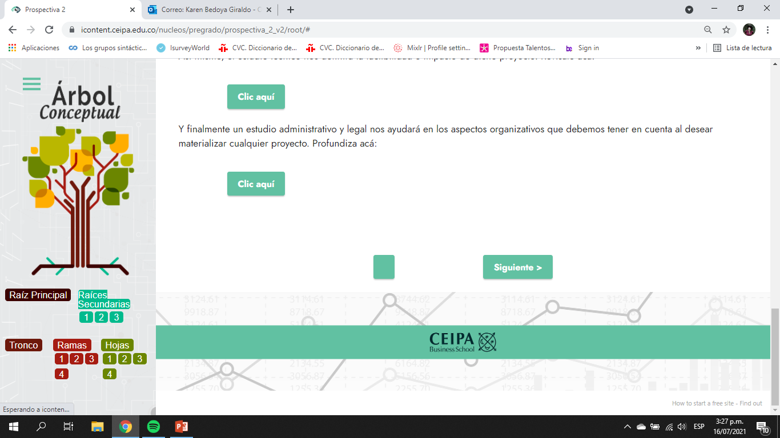
Este botón está rarito

Slide 12
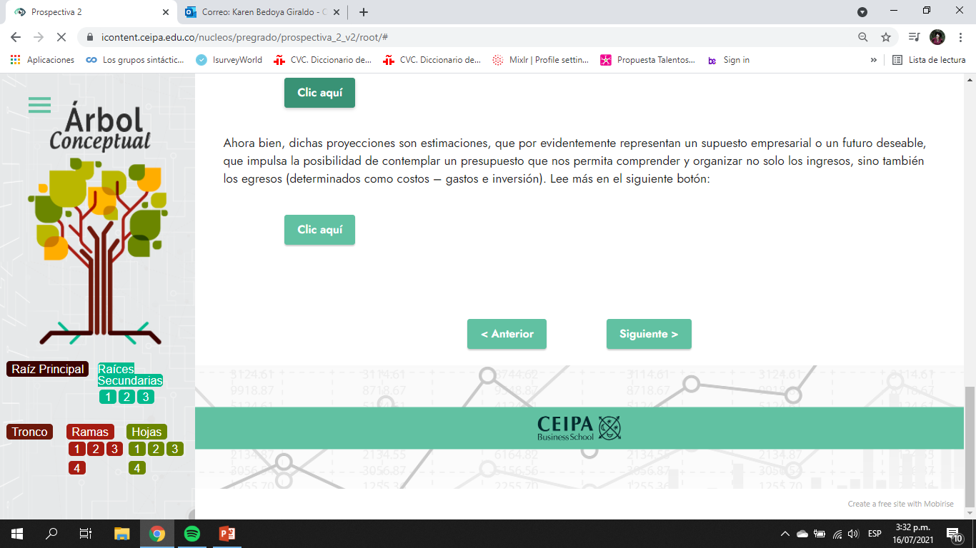
Quitar

Slide 13
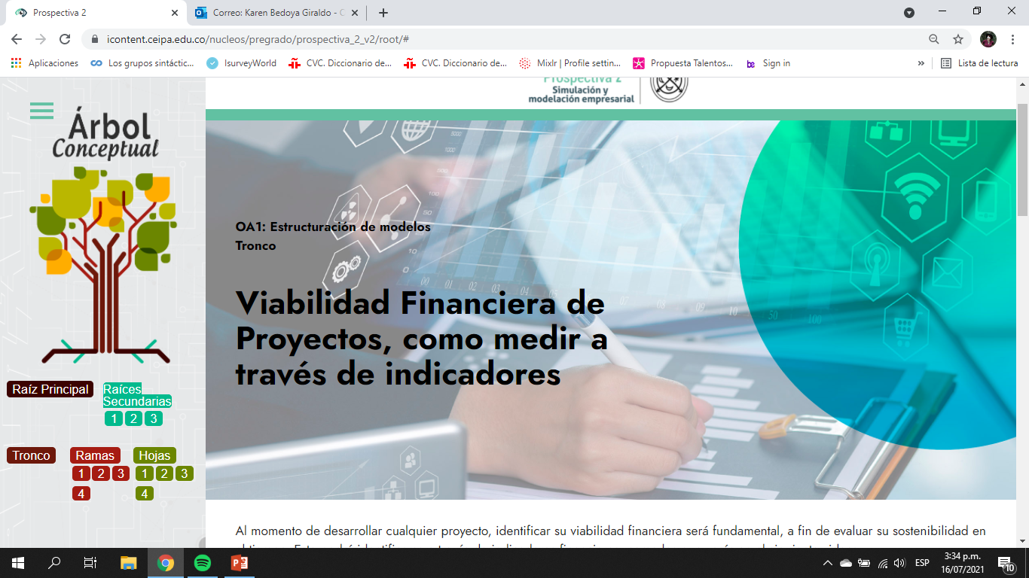
financiera de proyectos, cómo

Slide 14
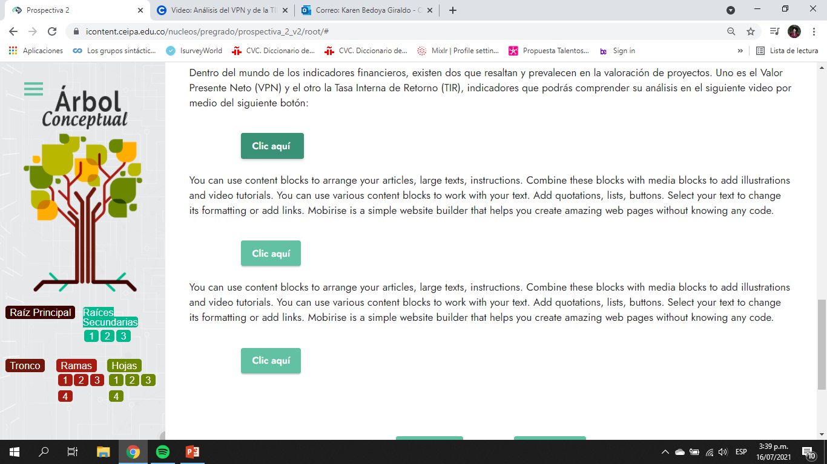
WTF?
Sin embargo, esos dos indicadores financieros no son los únicos, en el siguiente espacio podrás aprender diversos indicadores utilizados para determinar la viabilidad financiera de un proyecto:
De hecho, si quieres conocer más sobre los indicadores financieros de rentabilidad, te invitamos a que leas el siguiente documento:

Slide 15
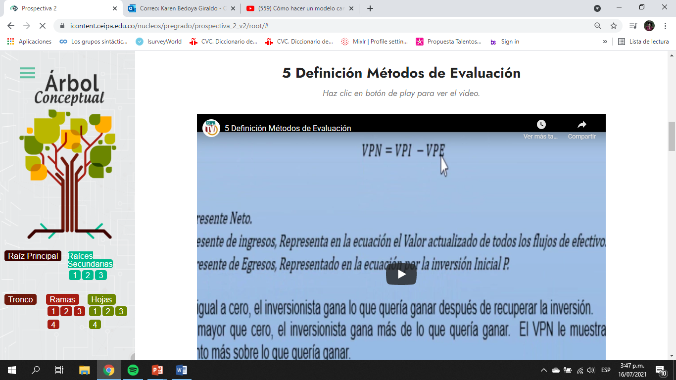
Cambiar video por este:
Título: Cómo hacer un modelo canvas en español + plantilla word
URL: https://www.youtube.com/watch?v=3zw946mBMp0
Información: Escuela Marketing and Web sf. [Archivo de video]. Recuperado de: https://www.youtube.com/watch?v=3zw946mBMp0

Slide 16
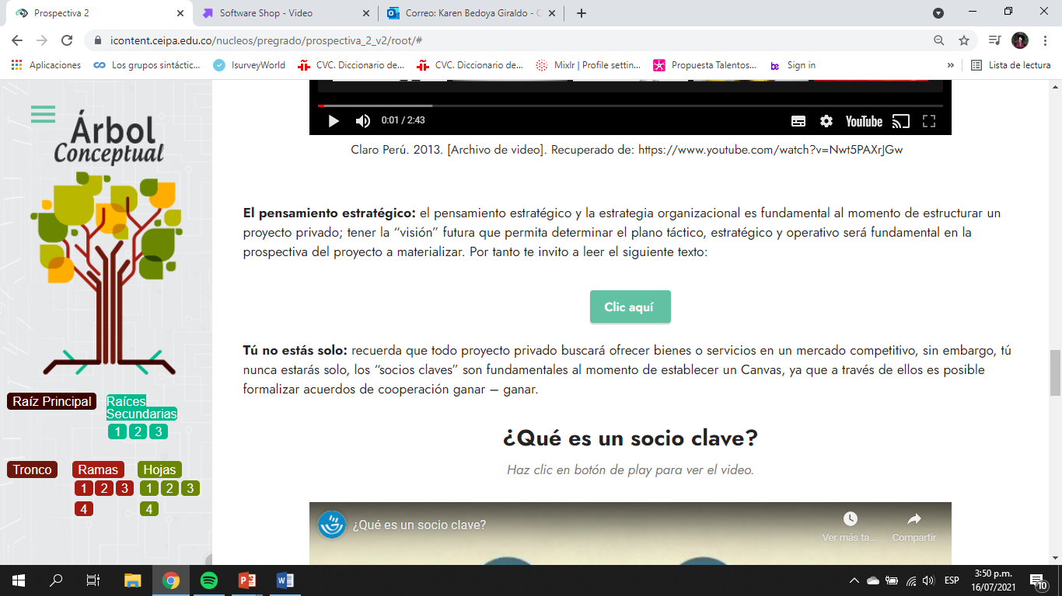
son fundamentales

Slide 17
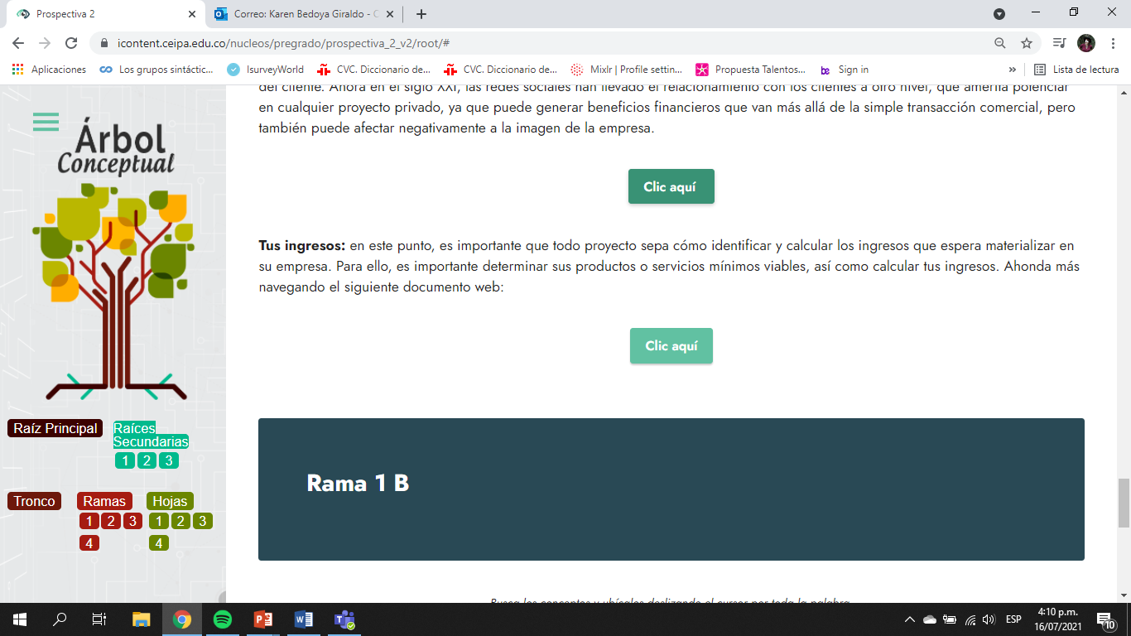
que se espera

Slide 18
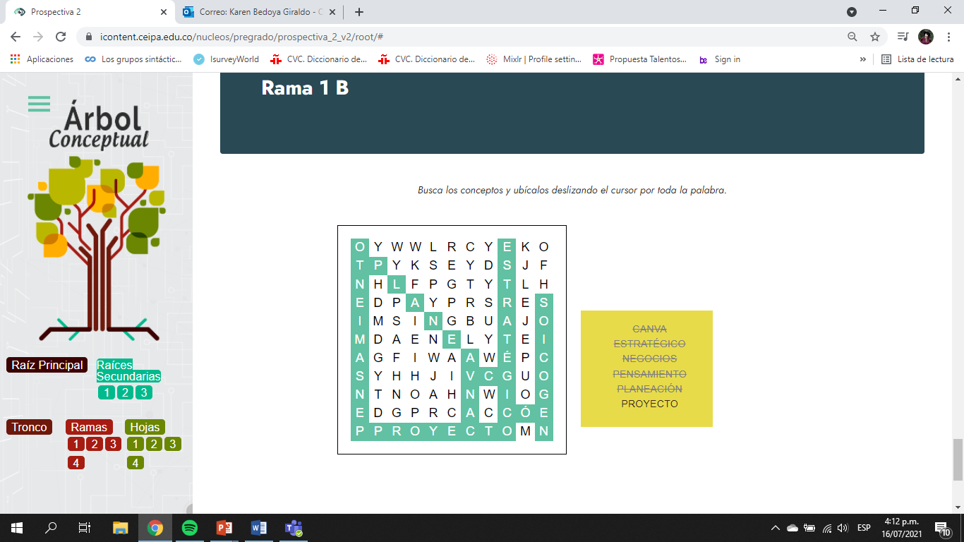
No me subrayó PROYECTO

Slide 19
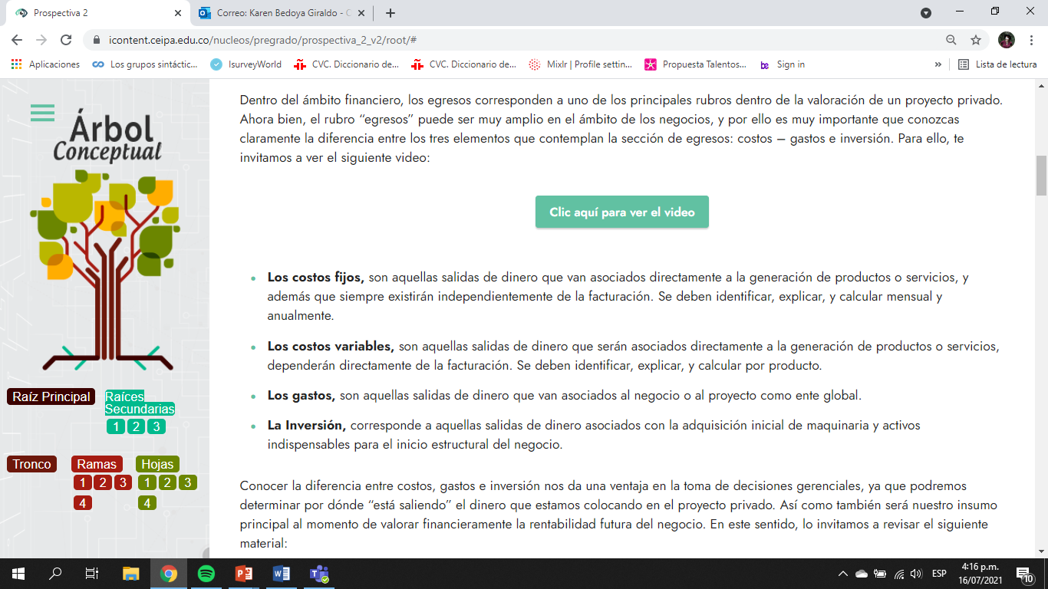
asociadas
te

Slide 20
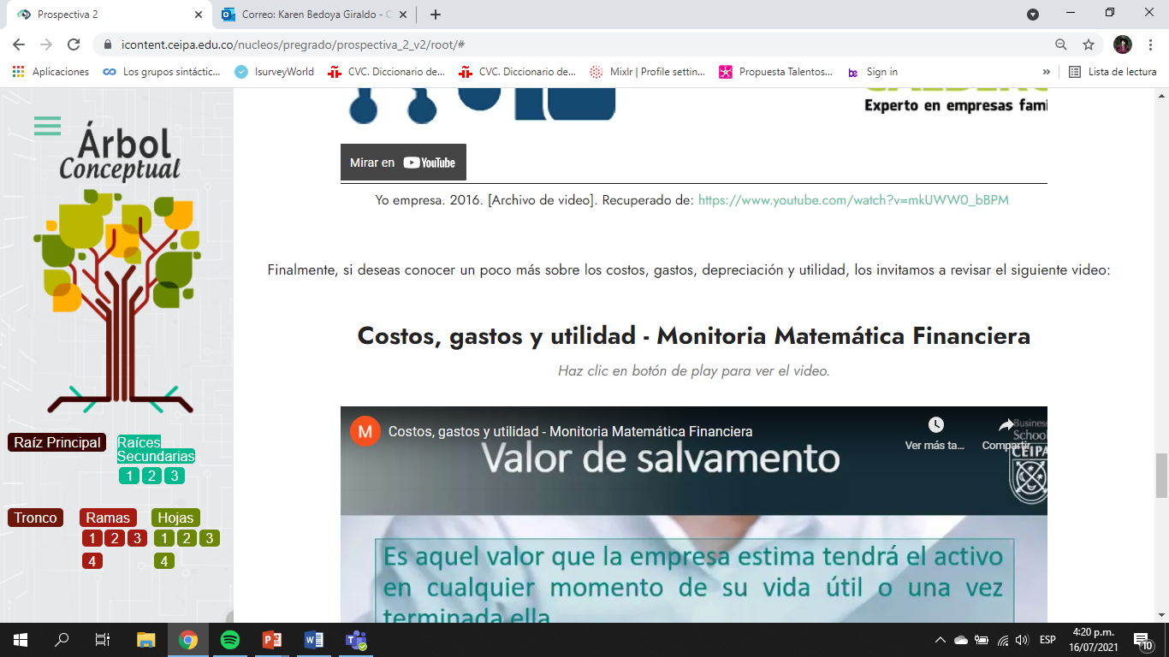
te invitamos

Slide 21
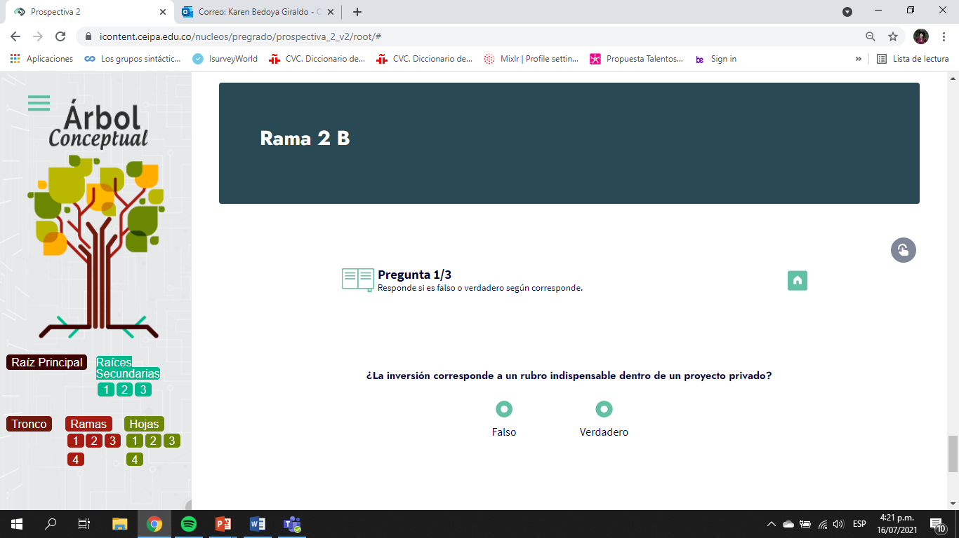
corresponda.

Slide 22
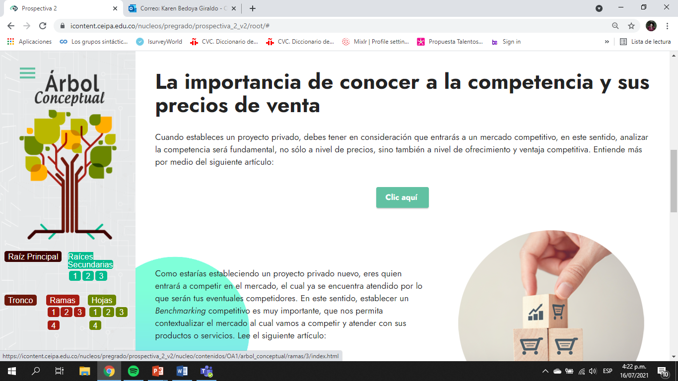
solo

Slide 23
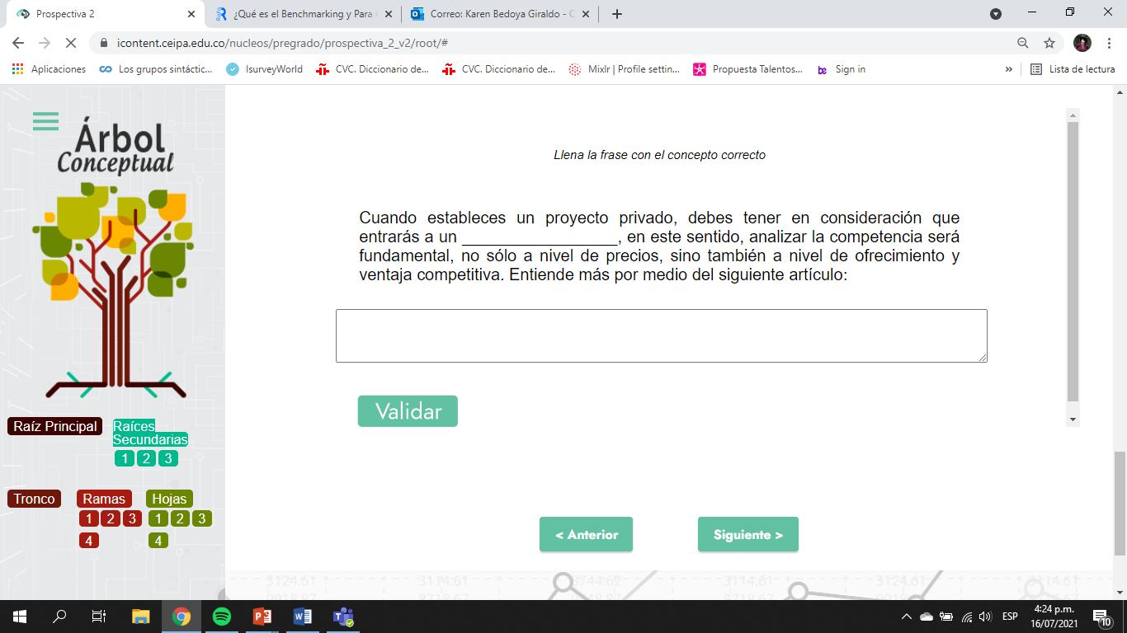
correcto.
solo

Slide 24
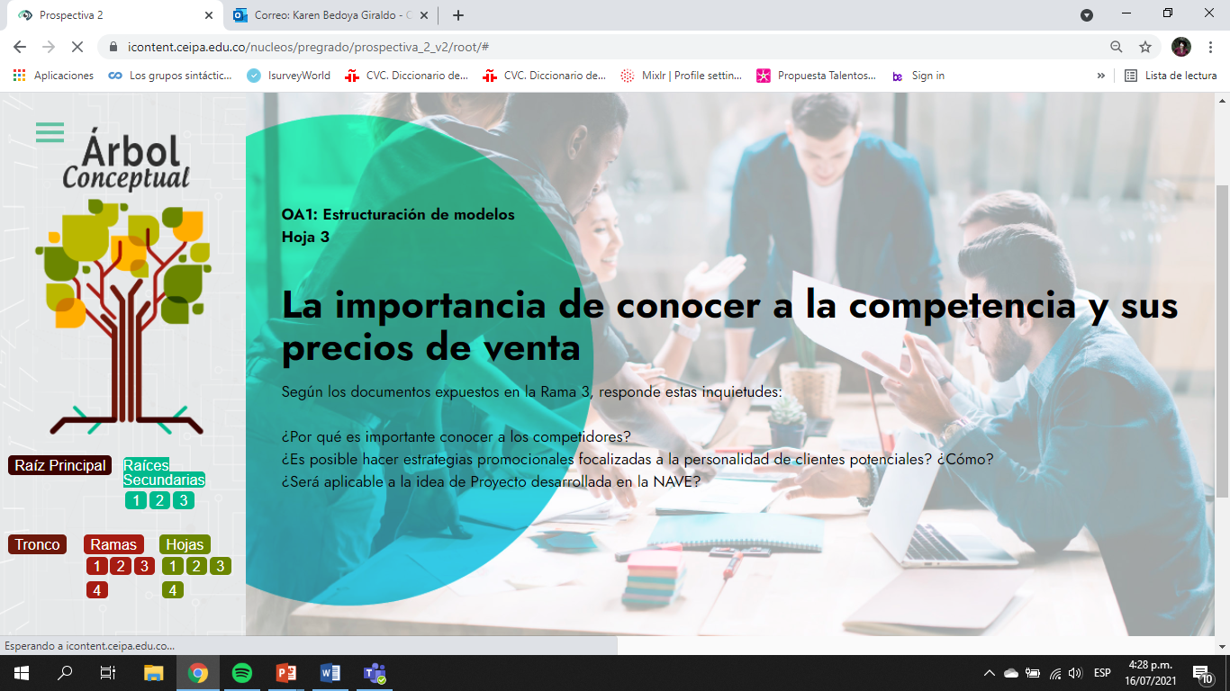
proyecto

